Slide 1

Stunden in Klasse 5
G9NEU-BILINGUALES PROFIL | G9NEU-KULTURKLASSE | G9NEU-GANZTAG REGULÄR | G9NEU-REGULÄR
eine Zusatzstunde in Englisch | eine Zusatzstunde in Deutsch | eine Zusatzstunde: Sensibilisierung GT-Angebot an vier Nachmittagen (2x Lernzeit, AGs) | eine Zusatzstunde: Sensibilisierung (soziales und emotionales Lernen, Lernmethoden, gewaltfreie Kommunikation, Life skills …)

Slide 2
Stunden in Klasse 6
G9NEU-BILINGUALES PROFIL | G9NEU-KULTURKLASSE | G9NEU-GANZTAG REGULÄR | G9NEU-REGULÄR
Wahl der zweiten Fremdsprache: Französisch oder Latein eine Zusatzstunde in Englisch | Wahl der zweiten Fremdsprache: Französisch oder Latein eine halbe Zusatzstunde in Englisch | Wahl der zweiten Fremdsprache: Französisch oder Latein eine Zusatzstunde „Fördern und Fordern GT-Angebot an vier Nachmittagen (2x Lernzeit, AGs) | Wahl der zweiten Fremdsprache: Französisch oder Latein eine Zusatzstunde „Fördern und Fordern“

Slide 3
Stunden in Klasse 7
G9NEU-BILINGUALES PROFIL | G9NEU-KULTURKLASSE | G9NEU-GANZTAG REGULÄR | G9NEU-REGULÄR
neue Fächer: Geschichte und Physik eine Zusatzstunde in Geografie auf Englisch | neue Fächer: Geschichte und Physik | neue Fächer: Geschichte und Physik | neue Fächer: Geschichte und Physik

Slide 4
Stunden in Klasse 8
G9NEU-BILINGUALES PROFIL | G9NEU-KULTURKLASSE | G9NEU-GANZTAG REGULÄR | G9NEU-REGULÄR
Wahl eines Profils: Sprachen (Spanisch oder Russisch) ODER naturwissenschaftlich (Naturwissenschaft-Informatik-Technik NIT) Neue Fächer: Chemie, WBS (Wirtschaft/Berufs- und Studienorientierung), Gemeinschaftskunde eine Zusatzstunde in Geografie auf Englisch | Wahl eines Profils: Sprachen (Spanisch oder Russisch) ODER naturwissenschaftlich (Naturwissenschaft-Informatik-Technik NIT) Neue Fächer: Chemie, WBS (Wirtschaft/Berufs- und Studienorientierung), Gemeinschaftskunde eine Zusatzstunde in Musik | Wahl eines Profils: Sprachen (Spanisch oder Russisch) ODER naturwissenschaftlich (Naturwissenschaft-Informatik-Technik NIT) Neue Fächer: Chemie, WBS (Wirtschaft/Berufs- und Studienorientierung), Gemeinschaftskunde | Wahl eines Profils: Sprachen (Spanisch oder Russisch) ODER naturwissenschaftlich (Naturwissenschaft-Informatik-Technik NIT) Neue Fächer: Chemie, WBS (Wirtschaft/Berufs- und Studienorientierung), Gemeinschaftskunde

Slide 5
Stunden in Klasse 9
G9NEU-BILINGUALES PROFIL | G9NEU-KULTURKLASSE | G9NEU-GANZTAG REGULÄR | G9NEU-REGULÄR
eine Zusatzstunde in Geschichte auf Englisch

Slide 6
Stunden in Klasse 10
G9NEU-BILINGUALES PROFIL | G9NEU-KULTURKLASSE | G9NEU-GANZTAG REGULÄR | G9NEU-REGULÄR
eine Zusatzstunde für das Sozialpraktikum eine Zusatzstunde für das Mentoring / Entwicklungsgespräche eine Zusatzstunde in Biologie auf Englisch | eine Zusatzstunde für das Sozialpraktikum eine Zusatzstunde für das Mentoring / Entwicklungsgespräche | eine Zusatzstunde für das Sozialpraktikum eine Zusatzstunde für das Mentoring / Entwicklungsgespräche | eine Zusatzstunde für das Sozialpraktikum eine Zusatzstunde für das Mentoring / Entwicklungsgespräche

Slide 7
Stunden in Klasse 11
G9NEU-BILINGUALES PROFIL | G9NEU-KULTURKLASSE | G9NEU-GANZTAG REGULÄR | G9NEU-REGULÄR
jeweils eine Zusatzstunde in Biologie auf Englisch und Geografie auf Englisch | eine halbe Zusatzstunde für Bildende Kunst | eine Zusatzstunde für „Fördern und Fordern“ | eine Zusatzstunde „Fördern und Fordern“

Slide 8


Kulturelle Kompetenz als Schwerpunkt in der Kulturklasse erwerben
Kultur ist Theater? Konzert? Oper? – Ja, aber noch viel mehr!
Unsere Schülerinnen und Schüler lernen wichtige Kulturtechniken wie Lesen, Schreiben, Sprechen, Rechnen, Zählen, Gestalten, aber auch sich auszudrücken, sich in der Welt zu orientieren, und sich mit anderen zu vernetzen.
Kulturtechniken zu erlernen ist wie der Erwerb von Schlüsseln zum Verständnis von Welt. Kultur ist ein Schlüssel zur Welt.

Slide 9
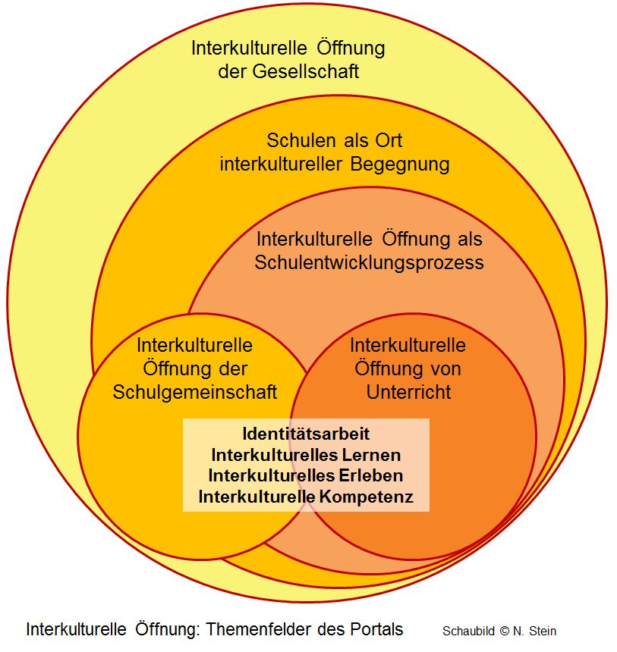
Kulturelle Kompetenz schwerpunktmäßig in der Kulturklasse erwerben
In den Klassenstufen 5, 6, 8 und 11 beschäftigt sich die Klasse mithilfe von drei Zusatzstunden, die sich über o.g. vier Schuljahre verteilen, mit Kulturalität, um durch kreativ-ästhetische Angebote ein Verständnis von Kultur und Identität zu entwickeln.

Slide 10
Kulturelle Kompetenz als Schwerpunkt in der Kulturklasse erwerben
Klasse 5: In der Zusatzstunde Deutsch bereiten die Schülerinnen und Schüler den Besuch einer Theateraufführung (z.B. des Kinderstücks im Schauspiel Stuttgart) vor und nach. Dies geschieht fächerübergreifend und auf unterschiedlichen Ebenen. So werden zum Beispiel Proben besucht, mit Schauspielern und dem Regieteam Gespräche geführt, eine Führung durch die Werkstätten des Theaters gemacht, eine Ausstellung in der Stadtbibliothek gemeinsam mit dem Schauspiel gestaltet.
Klasse 6: In der halben Zusatzstunde Englisch lernen die Schülerinnen und Schüler verschiedene englischsprachige Länder und ihre Kulturen kennen, gestalten z.B. eine Ausstellung, Podcasts oder kurze Filme, in denen sie die jeweiligen Länder mit ihren Unterschieden und Gemeinsamkeiten vorstellen.
)

Slide 11
Kulturelle Kompetenz – was ist das?
Klasse 8: In der Zusatzstunde Musik bereiten die Schülerinnen und Schüler den Besuch einer Opern- oder Musicalaufführung vor und nach. Dabei nehmen sie an Proben teil, lernen die Akteure kennen und setzen dann in Projekten eigene Ideen z.B. zur Bühnenbildgestaltung um.
Klasse 11: In der halben Zusatzstunde in Bildender Kunst bereiten die Schülerinnen und Schüler die Schwerpunktgalerie im Rahmen der Feuerbacher Kulturnacht vor und nach. Sie lernen dabei, wie man eine Ausstellung kuratiert und setzen sich mit den Werken der ausstellenden Künstlerinnen und Künstler auseinander.

